Slide 1

Algoritmos de Búsqueda y Ordenamiento
Trabajo Práctico Integrador de Programación I.
Alumnos: Carolina Rousseaux, Gastón Rosales.
Profesor: Nicolás Quirós.
Fecha de Entrega: 09/06/2025.

Slide 2

Índice del Trabajo
1
Introducción
2
Marco Teórico
3
Caso Práctico
Fundamentos de algoritmos.
Búsqueda y ordenamiento.
Aplicaciones reales.
4
Metodología y Resultados
5
Conclusiones y Bibliografía
Proceso y hallazgos.
Reflexiones finales y fuentes.

Slide 3

Introducción a Algoritmos
Búsqueda
Ordenamiento
Encontrar datos específicos.
Organizar datos en estructuras.
Localizar elementos en listas.
Criterios de menor a mayor.

Slide 4

Algoritmos de Búsqueda
Búsqueda Lineal
Búsqueda Binaria
Búsqueda Hash
Recorre secuencialmente.
Solo en datos ordenados.
Usa función hash.
Simple, lento para grandes datos.
Divide y reduce el problema.
Acceso rápido en tablas.

Slide 5




Algoritmos de Ordenamiento
Bubble Sort
Selection Sort
Insertion Sort
Merge Sort
Compara adyacentes, intercambia.
Encuentra el menor, intercambia.
Inserta en lugar correcto.
Divide, ordena, reagrupa.
Simple, ineficiente para grandes volúmenes.
Más eficiente que burbuja, lento para grandes conjuntos.
Construye lista ordenada.
Eficiente para grandes volúmenes.

Slide 6
Algoritmos de Ordenamiento
QuickSort
De los mas eficientes
Divide el problema en subproblemas
Organiza a los elemenos menores de un lado y a los elementos mayores del otro

Slide 7

Notación Big O
Bubble Sort
Búsqueda Lineal
O(n^2): rendimiento lento.
O(n): tiempo proporcional al tamaño.
No apto para grandes aplicaciones.
1
2
3
Búsqueda Binaria
O(log n): tiempo logarítmico.
Más eficiente para grandes listas.

Slide 8


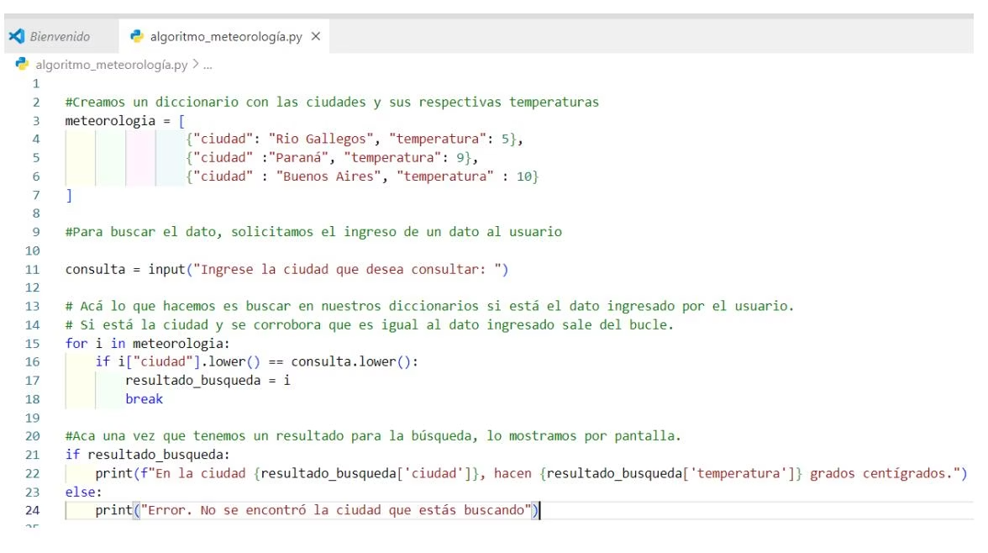
Casos Prácticos
Búsqueda Lineal
Buscar temperatura por ciudad.
Funciona con pocos datos.
Búsqueda Binaria
Selección de butacas de cine.
Eficiente para datos ordenados.

Slide 9
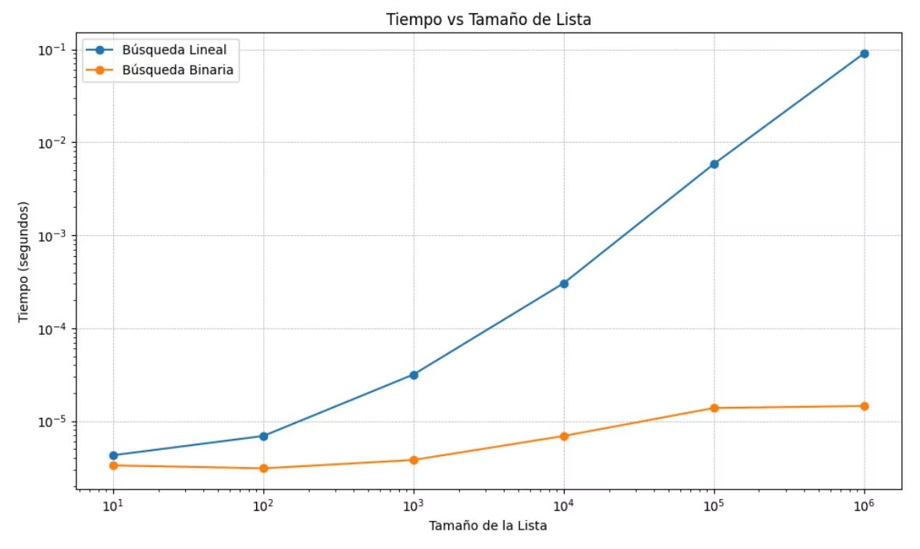
Conclusiones y Eficiencia
Busqueda Lineal → eficiente solo para manejo de poco volumen de datos.
Más lento que otros algoritmos de búsqueda.
Útil para trabajar con listas sin orden
Búsqueda Binaria → recomendable para manejar gran volumen de datos.
Más rápido que el algoritmo de búsqueda lineal
Útil cuando los datos se encuentran ordenados en la Lista.
Tamaño de Lista
Búsqueda Lineal
Búsqueda Binaria
Búsqueda lineal: ineficiente para grandes volúmenes.
Búsqueda binaria: más rápida y eficiente para datos ordenados.

Slide 10

¡Gracias!

